Slide 1
Муниципальное бюджетное общеобразовательное учреждение начальная общеобразовательная школа «Образовательный холдинг «Детство без границ» муниципального образования Усть-Лабинский район при поддержке Фонда «Вольное дело» и Японского центра Кайдзен в Краснодарском крае
ИНСТРУМЕНТЫ КАЙДЗЕН-ТЕХНОЛОГИИ

Slide 2
Что такое Кайдзен?

Slide 3
Философия Кайдзен - постоянное совершенствование
Улучшение, усовершенствование маленькими шагами в личной, семейной и общественной жизни человека, в трудовой деятельности.
В дошкольном учреждении – это процесс постоянного улучшения, в который вовлекаются все сотрудники детского сада.
Цель Кайдзен: поиск внутренних резервов через устранение потерь времени, сил, ресурсов)

Slide 4
7 видов потерь
- Перепроизводство
- Запасы
- Перемещение
- Передвижение
- Ожидание
- Обработка
- Дефекты

Slide 5
Кайдзен - потери

Slide 6
Инструменты Кайдзен Этапы метода «5 ПОЧЕМУ?»
Четко сформулируйте проблему.
Задайте вопрос: «Почему это произошло?». Запишите причину возникновения данной проблемы.
Повторите процесс для каждого из ответов на первый вопрос.
Сделайте то же самое для ответов на второй вопрос «Почему?».
Продолжайте, пока не зададите вопрос 5 раз.

Slide 7
Инструменты Кайдзен Эффекты «5 S»
Повышает эффективность использования рабочего и образовательного пространства.
Повышает безопасность рабочих мест.
Улучшает дисциплину.
Экономит рабочее время.

Slide 8
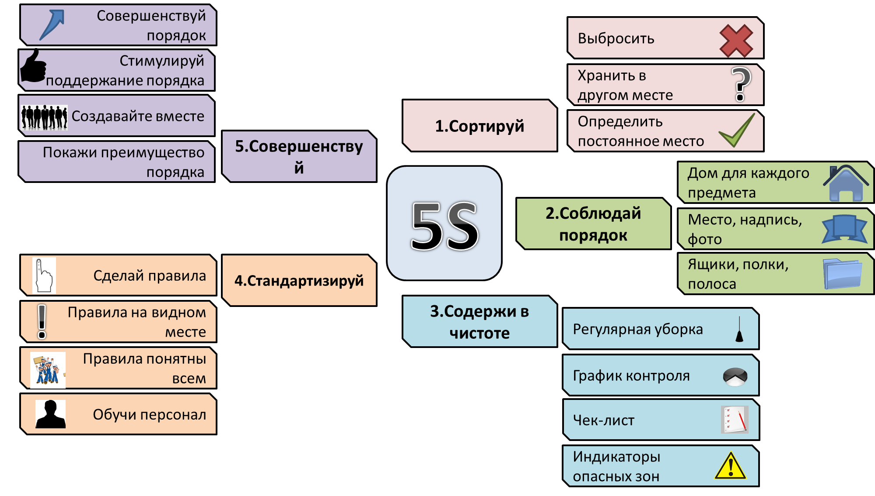
Инструменты Кайдзен «5 S»

Slide 9
Что дает визуализация?
Ускоряет понимание
- 90% информации человек воспринимает через зрение;
- в 60000 раз быстрее воспринимается визуальная информация по сравнению с текстовой.
Обеспечивает запоминание
- на 4,5% лучше воспоминаются подробные детали визуальной информации;
- 10% человек запоминает из услышанного, 20% — из прочитанного, и 80% — из увиденного и сделанного.
Запомнил!
Помогает достигать успеха
- на 17% выше производительность человека, работающего с визуальной информацией;
- на 323% лучше человек выполняет инструкцию, если она содержит иллюстрации.

Slide 10
Инструменты Кайдзен Методы визуализации
Оконтуривание
Цветовая маркировка
Метод дорожных знаков
Метод «Было-стало»
Графические рабочие инструкции
Визуальные стандарты

Slide 11
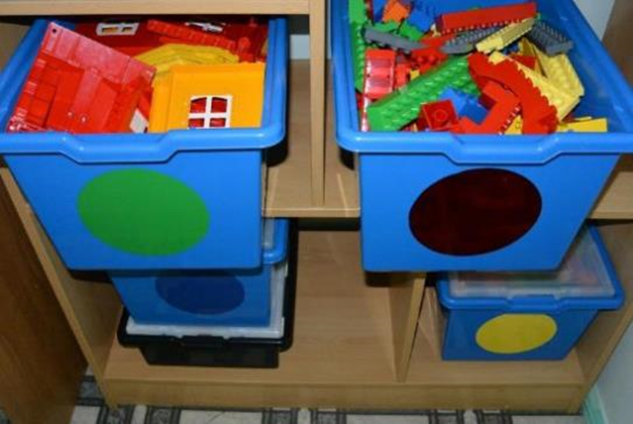
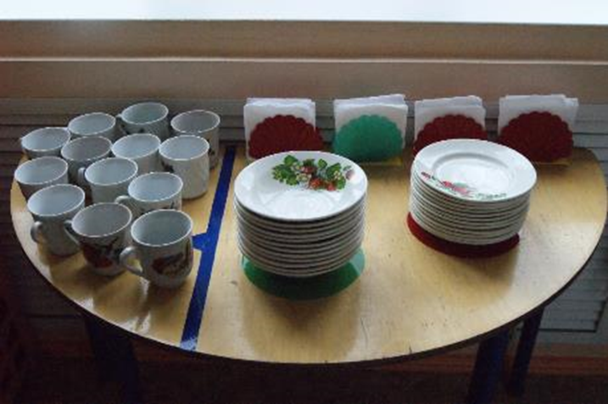
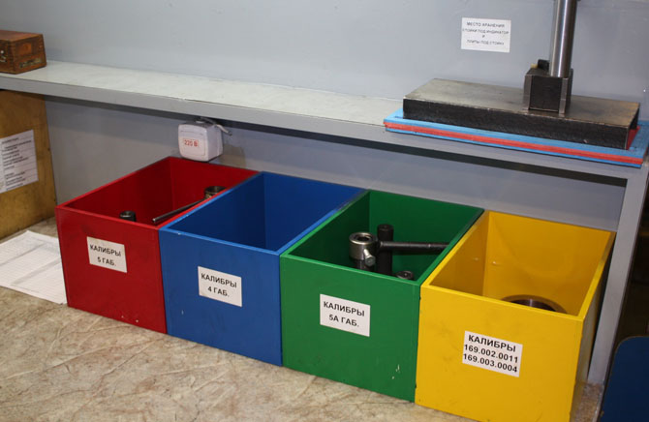
Примеры визуализации

Slide 12
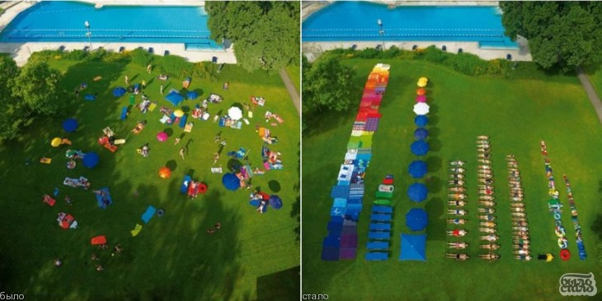
Примеры визуализации «Было-стало»

Slide 13
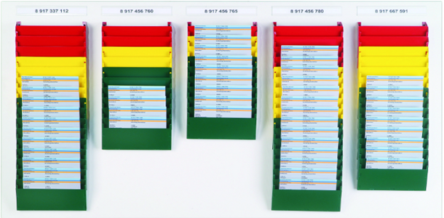
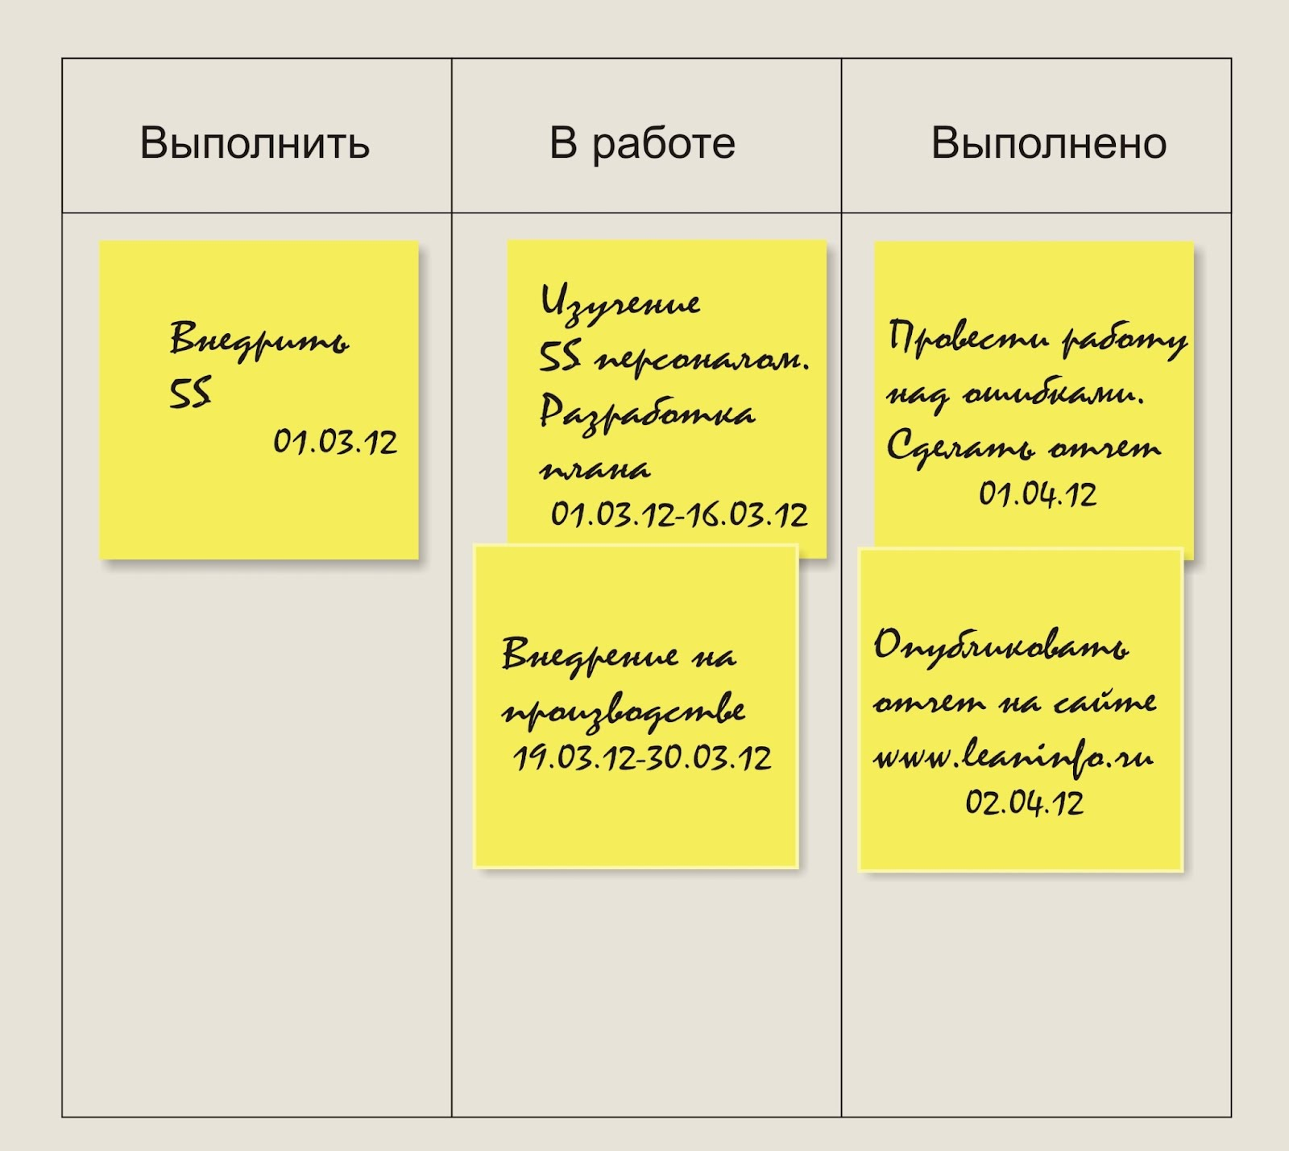
Инструменты Кайдзен Возможная структура Канбан

Slide 14
Творческая группа разрабатывает маркеры пространства

Slide 15
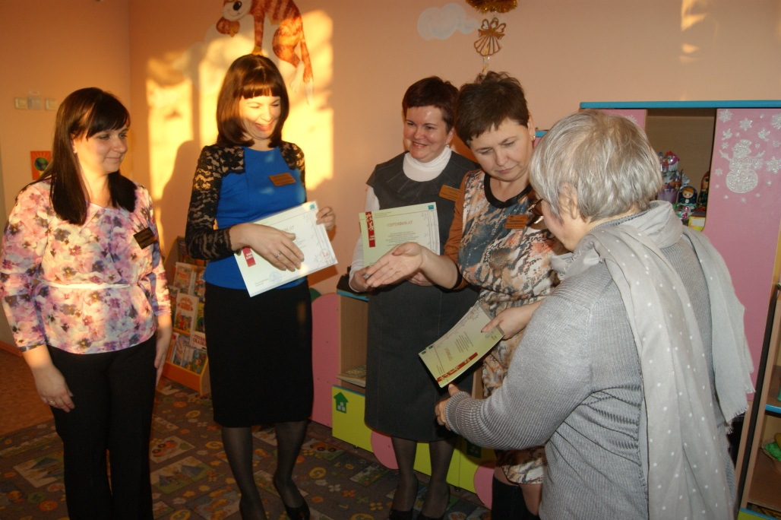
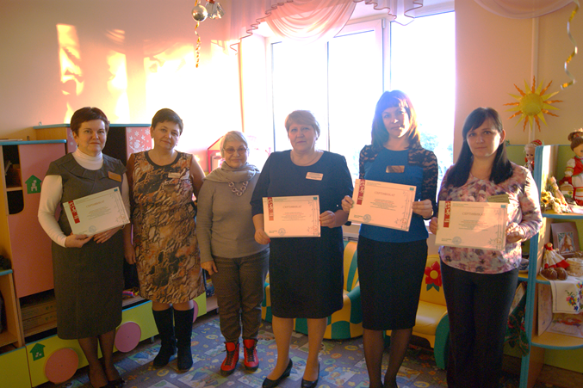
Сотрудничество с Японским центром «Кайдзен» Краснодарского края

Slide 16
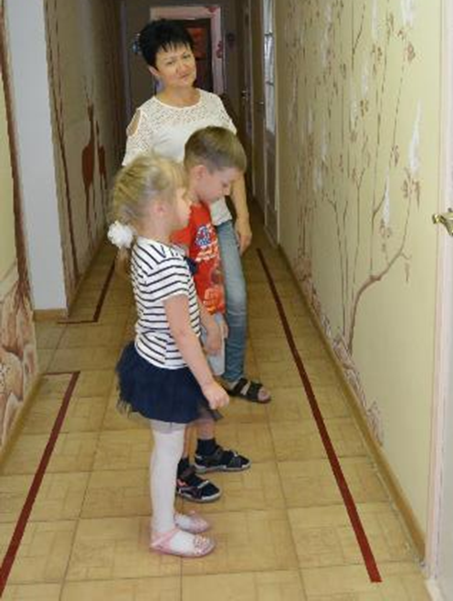
Напольная маркировка содействует сохранению настенной росписи

Slide 17
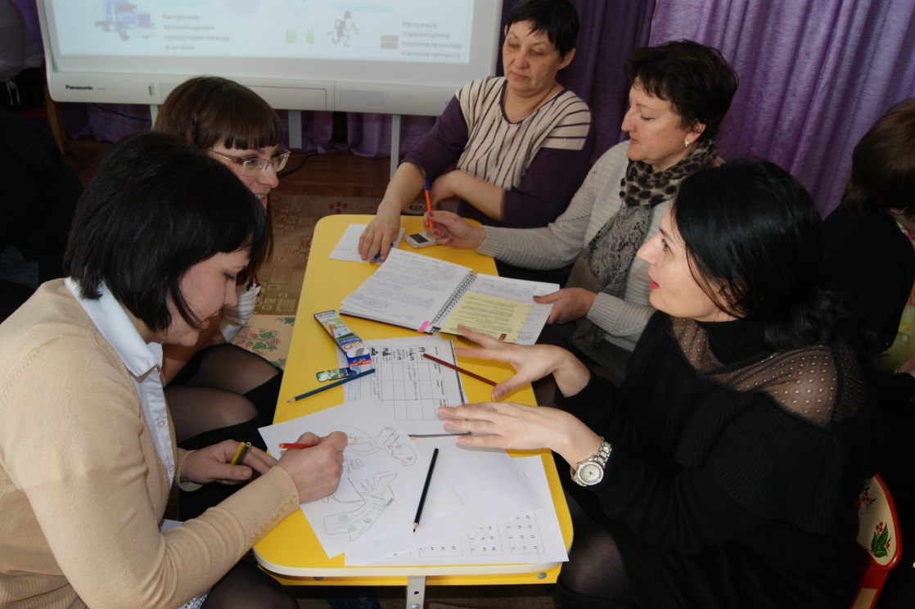
Ознакомление педагогов с инструментами Кайдзен

Slide 18
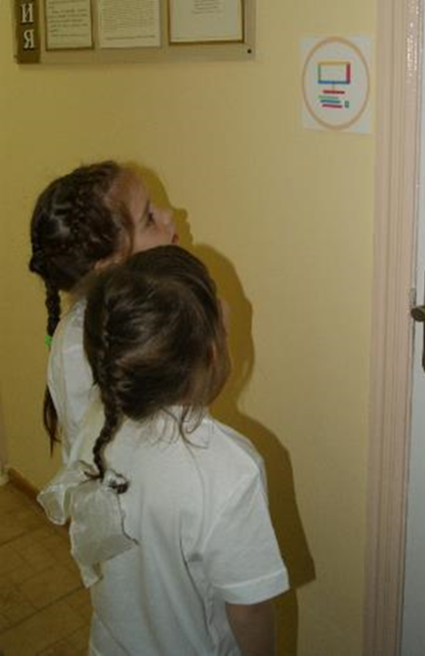
Использование цветовых маркеров в помещениях образовательного холдинга

Slide 19
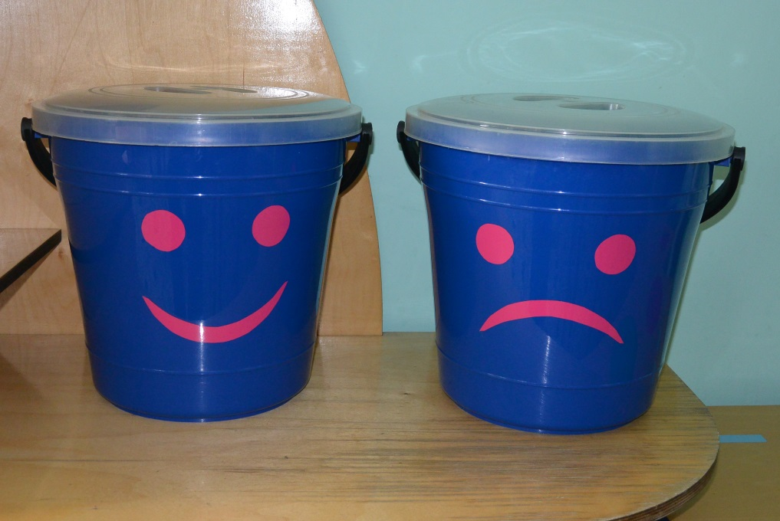
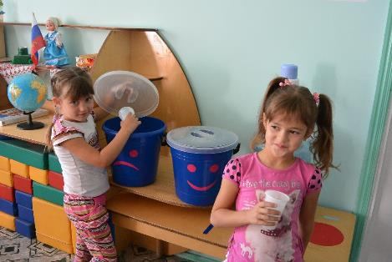
Маркировка емкостей для чистых и использованных стаканов при организации питьевого режима

Slide 20
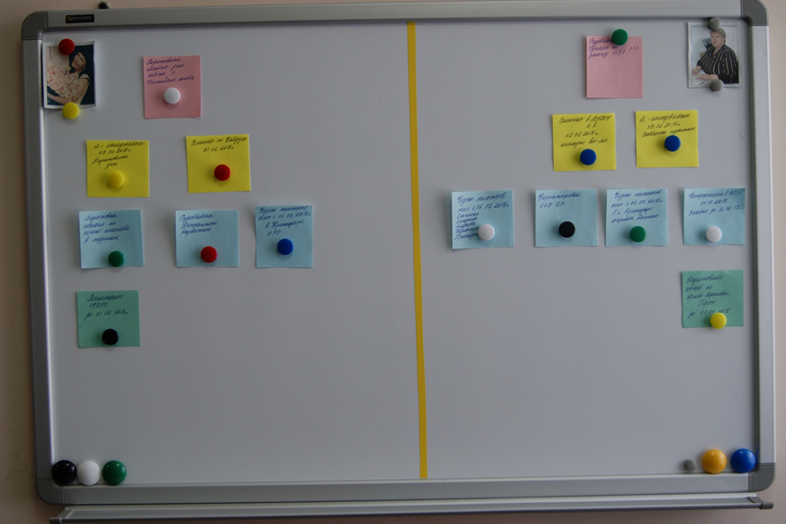
Канбан-доска в методическом кабинете

Slide 21
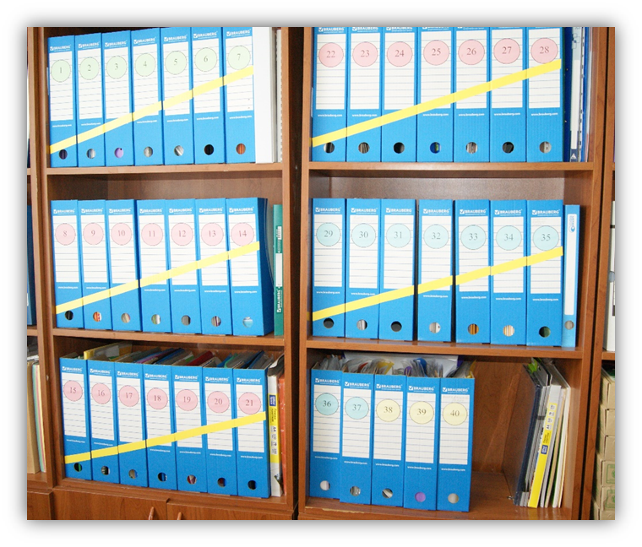
Цветовая маркировка папок в методическом кабинете

Slide 22
Технология Кайдзен – новые возможности в воспитании и образовании подрастающего поколения
МБОУ НОШ «Образовательный холдинг «Детство без границ»
Краснодарский край , г. Усть-Лабинск, ул. Позиционная, 1
т.: 8 (86135) 4-17-14
E-mail : detstvo-bez-granic2015@mail.ru
Адрес сайта: detstvo-bez-granic.ru

